Slide 1
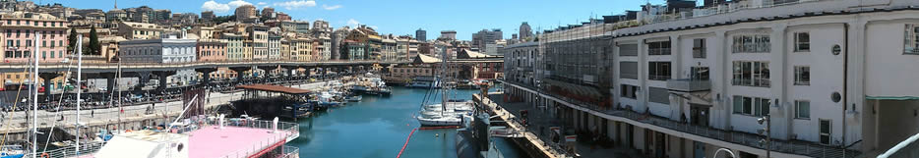

La compilazione del piano di studio
Corsi di Laurea Triennali DIEC
Studenti del II e III anno
Notes:
LAURA

Slide 2

Il Piano di studi
E’ il progetto di lavoro universitario annuale di ogni studente
La compilazione del piano di studi è obbligatoria per tutti gli studenti

Slide 3
Le scelte da compiere
Gli esami opzionali.
Ad esempio:
CLEA: Finanza aziendale vs EGINT
CLEAMLT: Ec Mobilità urbana vs. Gestione della produzione e della logistica
SEF: Curriculum Generale vs Finanziario
ecc.
I 12 CFU ‘a scelta’
CLEA https://servizionline.unige.it/unige/stampa_manifesto/MF/2025/8697.html
CLEAMLT https://servizionline.unige.it/unige/stampa_manifesto/MF/2025/8698.html
CLEC https://servizionline.unige.it/unige/stampa_manifesto/MF/2025/8699.html
SEF https://servizionline.unige.it/unige/stampa_manifesto/MF/2025/11662.html

Slide 4
I 12 cfu ‘a scelta’
Esami sostenuti in mobilità internazionale che non hanno corrispondenza con altri esami dei Corsi di Studio DIEC
Tirocinio di formazione e apprendimento (6 /9 cfu)
Tutti gli insegnamenti presenti nei piani di studio dei Corsi di laurea triennali del DIEC
Insegnamenti non curriculari previsti per il Corso di Laurea
Altre Attività Formative Laboratoriali
Attenzione: non è possibile inserire in piano insegnamenti d Corsi di laurea Magistrali!

Slide 5



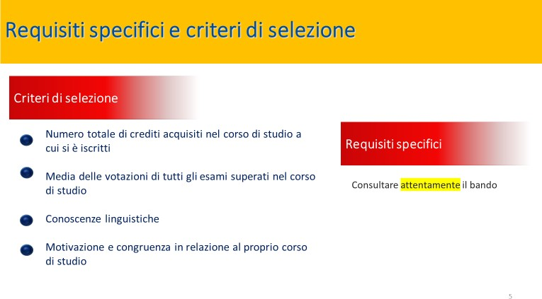
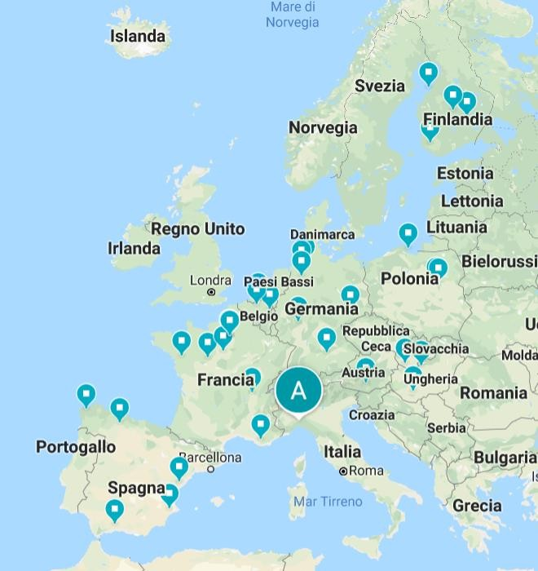
Erasmus+

Slide 6
Erasmus+
Cosa fare al 2° anno:
Se si è vinto il bando per partire nel 2° anno inserire gli insegnamenti «esteri» a piano di studi
Partecipare al bando a Febbraio per partenze nel 3° anno
Cosa fare al 3° anno:
Se in partenza nel 3° anno inserire gli insegnamenti «esteri» a piano di studi

Slide 7
Double Degree con HOCHSCHULE AUSBURG (University of applied sciences Augsburg)
«Bachelor of Arts in International Management»
Riservato a 2 studenti CLEA o CLEAMLT
Selezione al 2° anno (mese di febbraio)
Partenza all’inizio del 3° anno
Criteri di selezione
Media minima 23/30
Conseguimento del 40% dei CFU in piano di studi al momento di presentazione della domanda
Colloquio per la verifica delle motivazioni personali
Conoscenza linguistica: Inglese B2 e Tedesco B2

Slide 8
Premialità per Esami sostenuti in Mobilità Internazionale
In sede di laurea viene riconosciuto un bonus (punti aggiuntivi) pari a:
Da 3 a 11 CFU: 1 punto
Da 12 a 18: 2 punti
Oltre 18 CFU: 3 punti

Slide 9
I 12 cfu ‘a scelta’
Esami sostenuti in mobilità internazionale che non hanno corrispondenza con altri esami dei Corsi di Studio DIEC
Tirocinio di formazione e apprendimento (6 /9 cfu)
Tutti gli insegnamenti presenti nei piani di studio dei Corsi di laurea triennali del DIEC
Insegnamenti non curriculari previsti per il Corso di Laurea
Altre Attività Formative Laboratoriali
Attenzione: non è possibile inserire in piano insegnamenti d Corsi di laurea Magistrali!

Slide 10
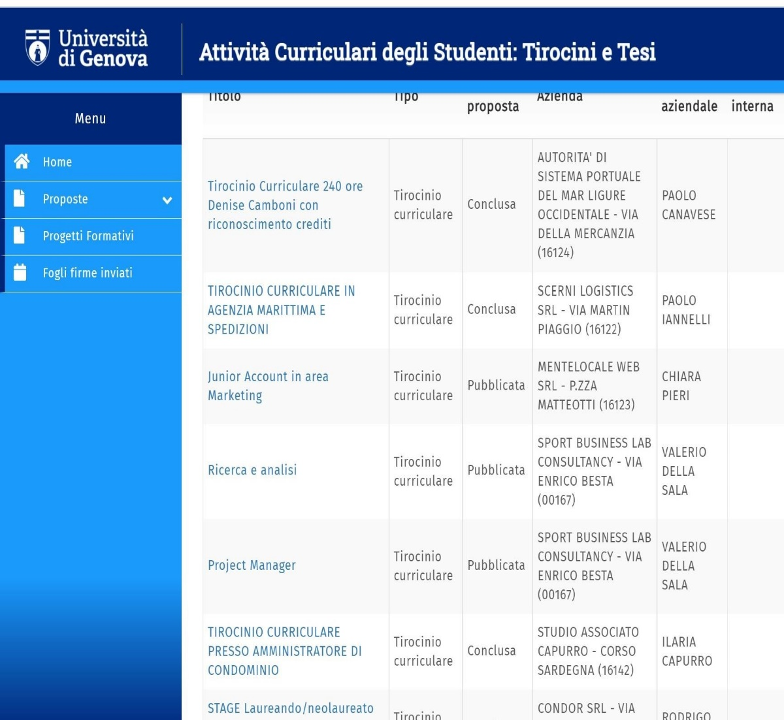
Tirocinio curriculare
Tirocinio
Percorso di apprendimento pratico-applicativo presso soggetti (imprese, centri di ricerca, liberi professionisti, PA, ecc.) convenzionati con DIEC o con l’Ateneo.
Fondamentale per migliorare le proprie competenze e il proprio CV.

Slide 11
Tirocinio
Requisiti per ottenere il riconoscimento di CFU:
avere acquisito almeno 90 CFU prima dell’inizio del tirocinio
inserire il tirocinio nel piano di studi
iniziare e concludere il tirocinio durante il periodo di iscrizione al corso di laurea
Svolgere almeno 150 ore di attività per 6 CFU e almeno 225 ore per 9 CFU
Per maggiori info consulta il sito DIEC
https://economia.unige.it/info-studenti-tirocini-curriculari

Slide 12
Premialità per svolgimento del Tirocinio
In sede di laurea viene riconosciuto un bonus (punti aggiuntivi) pari a:
1 punto indipendentemente dal numero di CFU acquisiti

Slide 13
I 12 cfu ‘a scelta’
Esami sostenuti in mobilità internazionale che non hanno corrispondenza con altri esami dei Corsi di Studio DIEC
Tirocinio di formazione e apprendimento (6 /9 cfu)
Tutti gli insegnamenti presenti nei piani di studio dei Corsi di laurea triennali del DIEC
Insegnamenti non curriculari previsti per il Corso di Laurea
Altre Attività Formative Laboratoriali
Attenzione: non è possibile inserire in piano insegnamenti d Corsi di laurea Magistrali!

Slide 14
Insegnamenti dei piani di studio triennali
E’ possibile inserire tutti gli insegnamenti erogati sui tre corsi di studio triennali del Dipartimento di Economia con il numero di crediti corrispondente
Utile in particolare per inserire il secondo degli insegnamenti opzionali
Diritto del lavoro e Diritto tributario possono essere inseriti con 9 CFU o 6 CFU
Attenzione: non è possibile inserire in piano insegnamenti d Corsi di laurea Magistrali!

Slide 15
I 12 cfu ‘a scelta’
Esami sostenuti in mobilità internazionale che non hanno corrispondenza con altri esami dei Corsi di Studio DIEC
Tirocinio di formazione e apprendimento (6 /9 cfu)
Tutti gli insegnamenti presenti nei piani di studio dei Corsi di laurea triennali del DIEC
Insegnamenti non curriculari previsti per il Corso di Laurea
Altre Attività Formative Laboratoriali
Attenzione: non è possibile inserire in piano insegnamenti d Corsi di laurea Magistrali!

Slide 16
Insegnamenti non curriculari
Il Dipartimento offre ulteriori insegnamenti oltre a quelli inseriti nei piani di studio:
Lingua francese (6 cfu)
Lingua spagnola (6 cfu)
Lingua tedesca (6 cfu)
Explorations in economic history (6 cfu)
Organization theory (6 cfu)
Diritto dell’informatica (6 cfu) c/o Dipartimento di Giurisprudenza
Laboratorio di analisi dei dati (3 cfu)

Slide 17
I 12 cfu ‘a scelta’
Esami sostenuti in mobilità internazionale che non hanno corrispondenza con altri esami dei Corsi di Studio DIEC
Tirocinio di formazione e apprendimento (6 /9 cfu)
Tutti gli insegnamenti presenti nei piani di studio dei Corsi di laurea triennali del DIEC
Insegnamenti non curriculari previsti per il Corso di Laurea
Altre Attività Formative Laboratoriali
Attenzione: non è possibile inserire in piano insegnamenti d Corsi di laurea Magistrali!

Slide 18
Altre Attività Formative
per valorizzare il proprio curriculum universitario
Laboratorio di autosviluppo Soft Skills (3 cfu) - iscrizioni limitate, su Aulaweb
Elementi introduttivi alla lingua e alle relazioni economiche cinesi (6 cfu) - 2° sem – Max 40 studenti
Study Tour/Studienreise (3 cfu) - 2° sem – Studenti che frequentano il corso di Lingua tedesca
Corsi RAISE organizzati dall’Ateneo (max 3 CFU)

Slide 19
Premialità temporale decrescente
In sede di laurea viene riconosciuto un bonus (punti aggiuntivi) pari a:
• 3 punti per chi si laurea nella sessione estiva del terzo anno
• 2 punti per chi si laurea nella sessione autunnale del terzo anno
• 1 punto per chi si laurea nella sessione invernale del terzo anno

Slide 20
I criteri per la scelta
Interessi personali
Esperienza di mobilità internazionale (Erasmus+)
Creazione di un profilo professionale
Iscrizione alla Laurea Magistrale DIEC

Slide 21
Iscrizione alla Laurea Magistrale
I laureati triennali del Dipartimento di Economia possono accedere «in continuità» ai corsi magistrali del Dipartimento secondo il seguente schema:
CLEA → AFC SEF → EDS
CLEA e CLEAMLT → MAN e MEET CLEAMLT → EMMP
L’accesso «non in continuità» riguarda tutti i provenienti da corsi diversi da quelli indicati ed è possibile seguendo apposite indicazioni

Slide 22
Laurea Magistrale in
Economics e Data Science - EDS
Insegnamenti necessari e consigliati per l’ammissione a EDS:
ECONOMETRIA
livello B2 di inglese
e altro insegnamento di taglio economico, ad es:
Scienza delle Finanze
Economia degli Intermediari Finanziari
Politica Economica e Finanziaria

Slide 23
Laurea Magistrale in Management for Energy and Environmental Transition -MEET
Insegnamenti necessari e consigliati per l’ammissione
livello B2 di inglese

Slide 24

Laurea Magistrale in
Management
Insegnamenti suggeriti per affrontare il percorso di Management
Diritto del lavoro
Economia e gestione delle imprese internazionali
Finanza aziendale
Politica economica e finanziaria

Slide 25

Laurea Magistrale in
Economia e management Marittimo Portuale
Consigli per studenti CLEA:
necessari per colmare i debiti formativi per l’ammissione a EMMP:
6 CFU del s.s.d. SECS-P/06
Economia dei trasporti, oppure
Economia della mobilità urbana
6 CFU del s.s.d. IUS/06: Diritto dei trasporti
6 CFU del s.s.d. MAT/09: Ricerca operativa
Consigli per studenti CLEC/SEF:
Come per il CLEA (sopra), ma i 6 CFU del s.s.d. MAT/09 possono essere
acquisiti anche con Metodi decisionali per l’analisi economica

Slide 26

Laurea Magistrale in
Amministrazione Finanza e Controllo
Esami raccomandati a tutti i futuri studenti AFC (tra esami in alternativa):
Finanza aziendale
Diritto tributario
Per chi non lo avesse a piano di studi, si consiglia a tutti i futuri studenti AFC (CFU a scelta):
- Controllo di gestione
Per chi è interessato al settore degli intermediari finanziari nel percorso AFC, si consiglia:
Economia delle aziende di credito
Economia del mercato mobiliare

Slide 27
L’iscrizione a tempo parziale
Lo studente che non può dedicarsi a tempo pieno allo studio può scegliere di iscriversi a tempo parziale, con una diminuzione dell’importo della seconda e terza rata, pari alla categoria di parzialità che sceglie fra:
1^ categoria – fino a 15 crediti versa un contributo pari al 25% dell’importo dovuto
2^ categoria – fino a 30 crediti versa un contributo pari al 50% dell’importo dovuto
Ogni anno, con la compilazione del piano di studi, lo studente può modificare la categoria, oppure decidere di tornare a tempo pieno.

Slide 28
L’approvazione del piano di studi
Se il piano è conforme al Manifesto degli studi, cioè aderente a quanto sin qui proposto, è automaticamente approvato.
Se si inseriscono insegnamenti o attività diversi da quelli indicati a Manifesto occorre MOTIVARE LA SCELTA, che è soggetta a valutazione da parte del Coordinatore del CdS

Slide 29
Quando compilare il Piano di Studi
Dal 1 settembre al 31 ottobre
Attenzione! Per gli studenti in fase di:
passaggio da un altro Dipartimento UniGe
trasferimento da un altro Ateneo
riconoscimento della carriera precedente (relativa a CdS non DIEC)
la compilazione del piano di studi sarà possibile solo dopo la delibera di accettazione del Consiglio di Corso di Studi

Slide 30
La compilazione del Piano di studi
Potrai compilare autonomamente il tuo piano utilizzando:
le informazioni che sono state predisposte per questo incontro e che vengono caricate nella pagina «Compilazione Piano di studio» del sito DIEC
il supporto dei tutor

